Slide 1
Program Yeterlilikleri Kalite Eğitimleri Serisi
Kalite Yönetimi Koordinatörlüğü

Slide 2
Eğitimin Konu Başlıkları
Program Yeterliliği Nedir?
Program Yeterliliği Nasıl Hazırlanır?
Program Yeterlilikleri İle Derslerin İlişkilendirilmesi

Slide 3
Program Yeterliliği Nedir?
Program yeterlilikleri; öğrencilerin programdan mezun oluncaya kadar kazanmaları gereken bilgi, beceri ve yetkinlikleri tanımlayan ifadelerdir.
Program yeterliliklerinin belirlenmesinde nasıl bir program istiyoruz, nasıl bir mezun istiyoruz sorularına yanıt ararız.

Slide 4
Program Yeterliliği Nedir?
Her program için TYYÇ (Türkiye Yükseköğretim Yeterlilikler Çerçevesine)’ye göre lisans, yüksek lisans ve doktora program yeterlilikleri (bilgi, beceri ve yetkinliklerini) gözden geçirilmeli, özellikle yüksek lisans ve doktorada program yeterlilikleri beceri ve yetkinlik ağırlıklı olmak üzere yazılmalıdır.
Program yeterlilikleri her düzeyde (örneğin lisans, yüksek lisans) birbirinden farklı olmalıdır.

Slide 5
Program Yeterliliği Nasıl Hazırlanır?
1. Öncelikle programın eğitim amaçları ve hedefleri oluşturulur.
2. Program yeterlilikleri açık, gözlenebilir ve ölçülebilir olarak ifade edilmelidir.
3. Program yeterliliklerini ulusal ve alan yeterliklerine dayalı olarak belirlenir.
4. Program yeterlilikleri bilgi, beceri ve yetkinlik başlıkları altında oluşturulabilir.
Bilgi: Herhangi bir çalışma ya da araştırma alanı ile ilgili gerçeklerin, ilkelerin, teorilerin ve uygulamaların bütünüdür.
Beceri: Bilgiyi uygulayabilme, problemleri çözebilme ve görevleri tamamlayabilmek için bilgiyi kullanabilme yeteneğidir.
Yetkinlik: Bilgiyi kişisel, sosyal ve/veya metodolojik becerileri iş ve çalışma ortamları ile mesleki ve kişisel gelişim konusunda kullanabilme yeteneğidir.

Slide 6
Program Yeterliliği Nasıl Hazırlanır?
5. Programa ilişkin içerik ve yapı oluşturulur.
6. Programın yeterliliği karşılayacağı varsayılan dersleri belirlenir.
7. Derslerin öğrenme çıktıları oluşturulur.
8. Öğretme-öğrenme süreçleri ve değerlendirme yöntemleri kararlaştırılır.
9. Dersin iş yükü ve AKTS kredisi belirlenir.

Slide 7
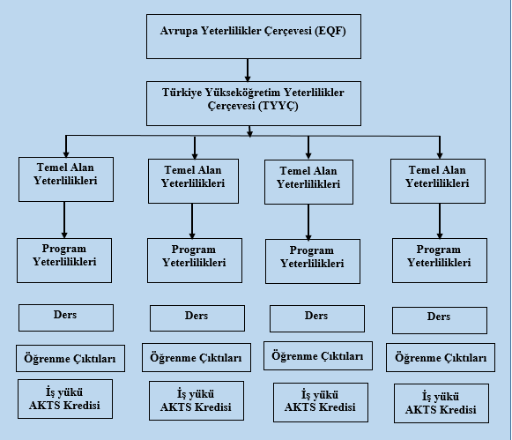

Slide 8
Program Yeterlilikleri İle Derslerin İlişkilendirilmesi
Program yeterlilikleri belirlendikten sonra, hazırlanan ders planlarındaki çıktılar ile program yeterlilikleri arasındaki ilişki belirlenmelidir.
 | PY1 | PY2 | PY3 | PY4
Ders 1 |  | X | X | X
Ders 2 |  | X | X
Ders 3 | X | X | X | X
Ders 4 | X | X | X
Ders 5 |  | X | X
Ders 6 |  | X | X | X
Ders 7 |  |  | X | X

